Slide 2
Баймурзинская сельская библиотека

Slide 3
Общий фонд составляет -4818 экземпляров В этом году поступила -110 книг Детский фонд составляет-1375 экземпляров Поступила в этом году-24 детских книг

Slide 4
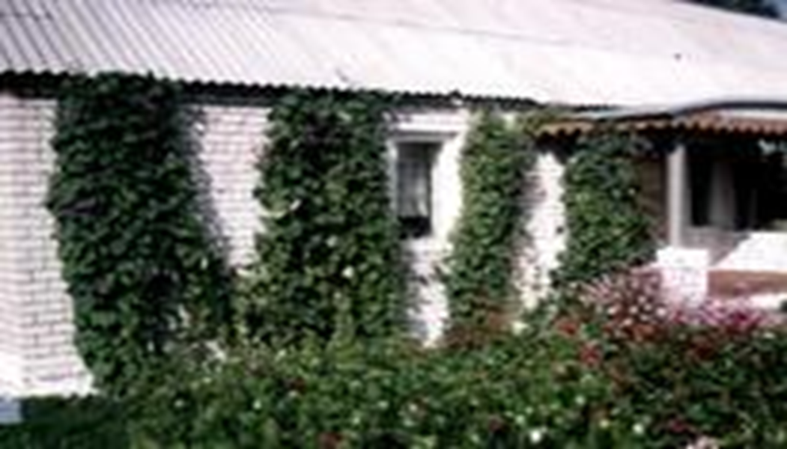
Баймурзинская НОШ
Полевобуинская НОШ

Slide 5
“Книжка, я- вместе верные друзья”

Slide 6
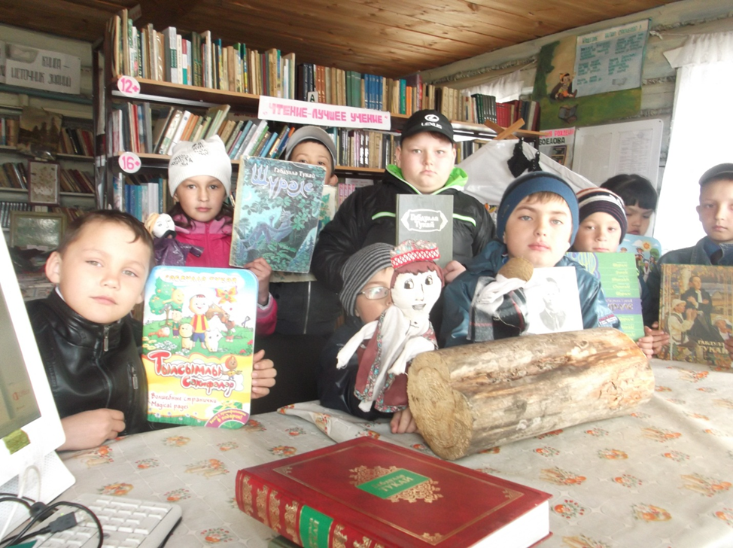
“Тукай –безнең күңелләрдә”
«Поэзия моя!-»

Slide 7
Чтение – это окошко, через которое дети видят и познают мир и самих себя.
В. Шукшин

Slide 8
«Читаем вместе, читаем вслух!»

Slide 10
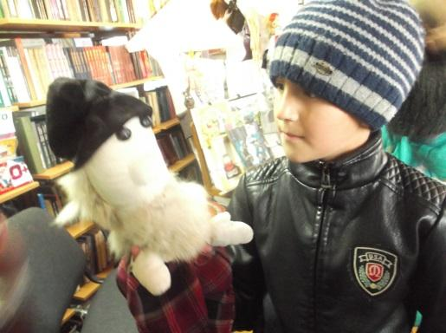
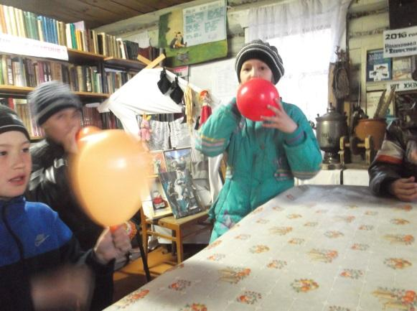
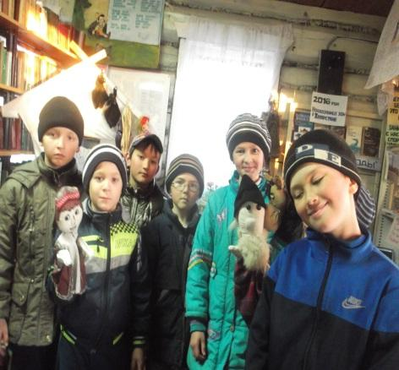
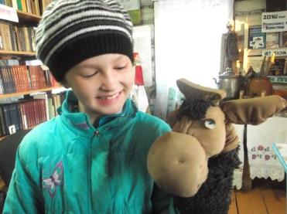
«Библионочь- 2016». «Читай кино!»

Slide 11
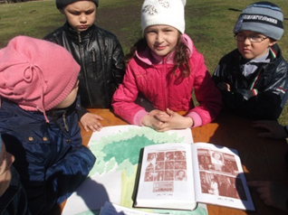
25-летний юбилей
Кайбицкого района

Slide 12
«Край мой,
гордость моя Кайбицы»

Slide 13
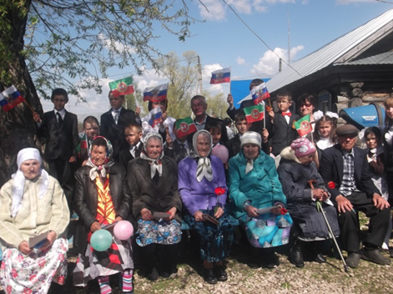
«Помним ,
восхищаемся,
гордимся»

Slide 14
«Война.
Народ.
Победа».

Slide 15
День Российской
независимости.

Slide 16
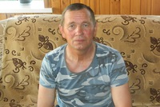

Slide 17
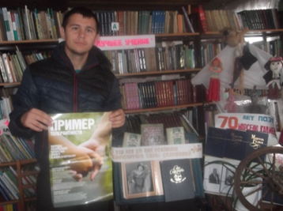
4 ноября –
День народного единства

Slide 18
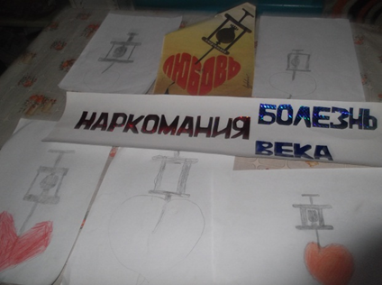

Slide 19
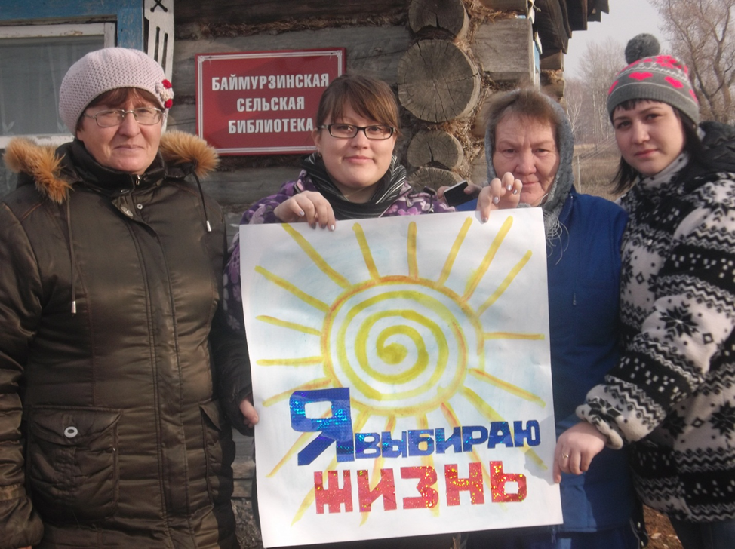
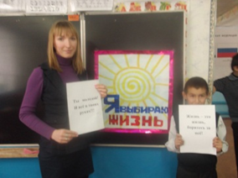
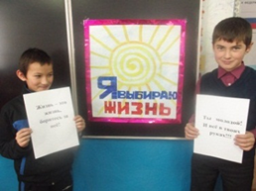

Slide 20
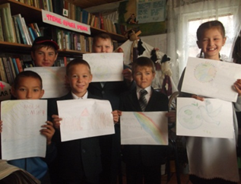

Slide 21
«Твои права
и
уголовная ответственность».

Slide 22
Акция «Весенняя
неделя добра –
эстафета добрых дел»

Slide 23
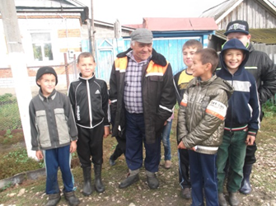
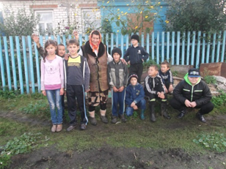
«Осенняя
неделя добра –
эстафета добрых дел»

Slide 24
«Картайма әле йөрәк»

Slide 25
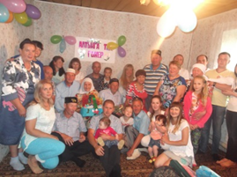
«Алтынга тин гомер»

Slide 26
«От чистого сердца»
Декада инвалидов

Slide 27
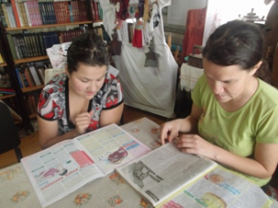
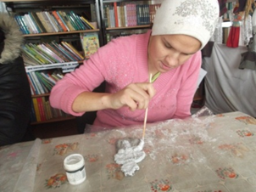
Аптека для души

Slide 28
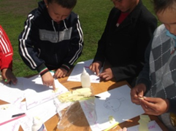
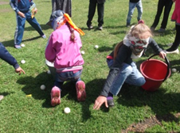
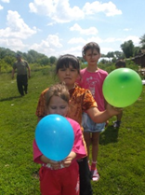
«Пусть вечно
детство звонкое смеётся!»

Slide 29
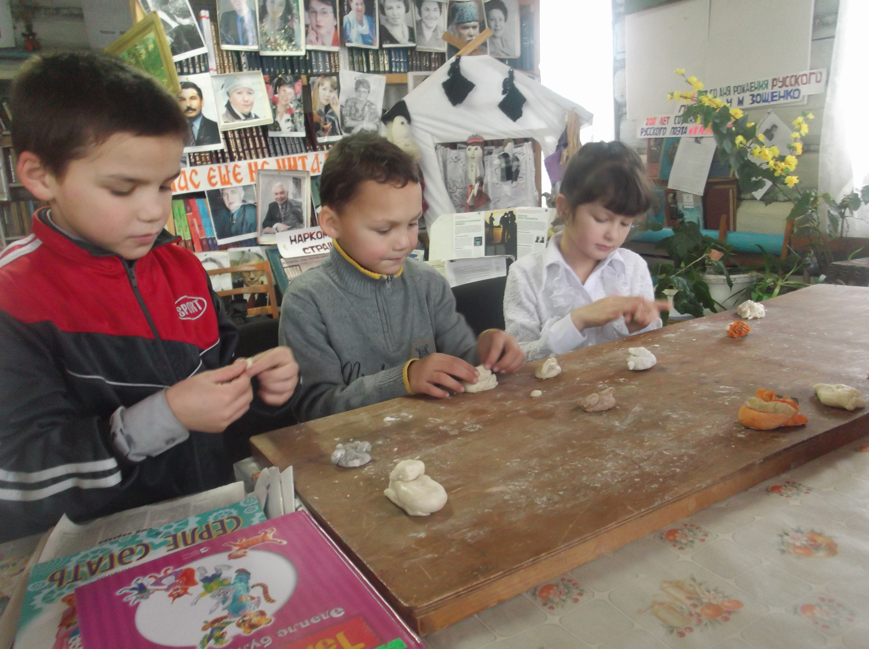
Кружок
«Умелые
руки»

Slide 30
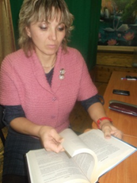
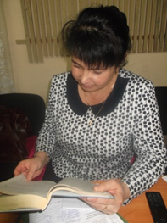
Активные читатели
передвижной библиотеки

